Slide 1
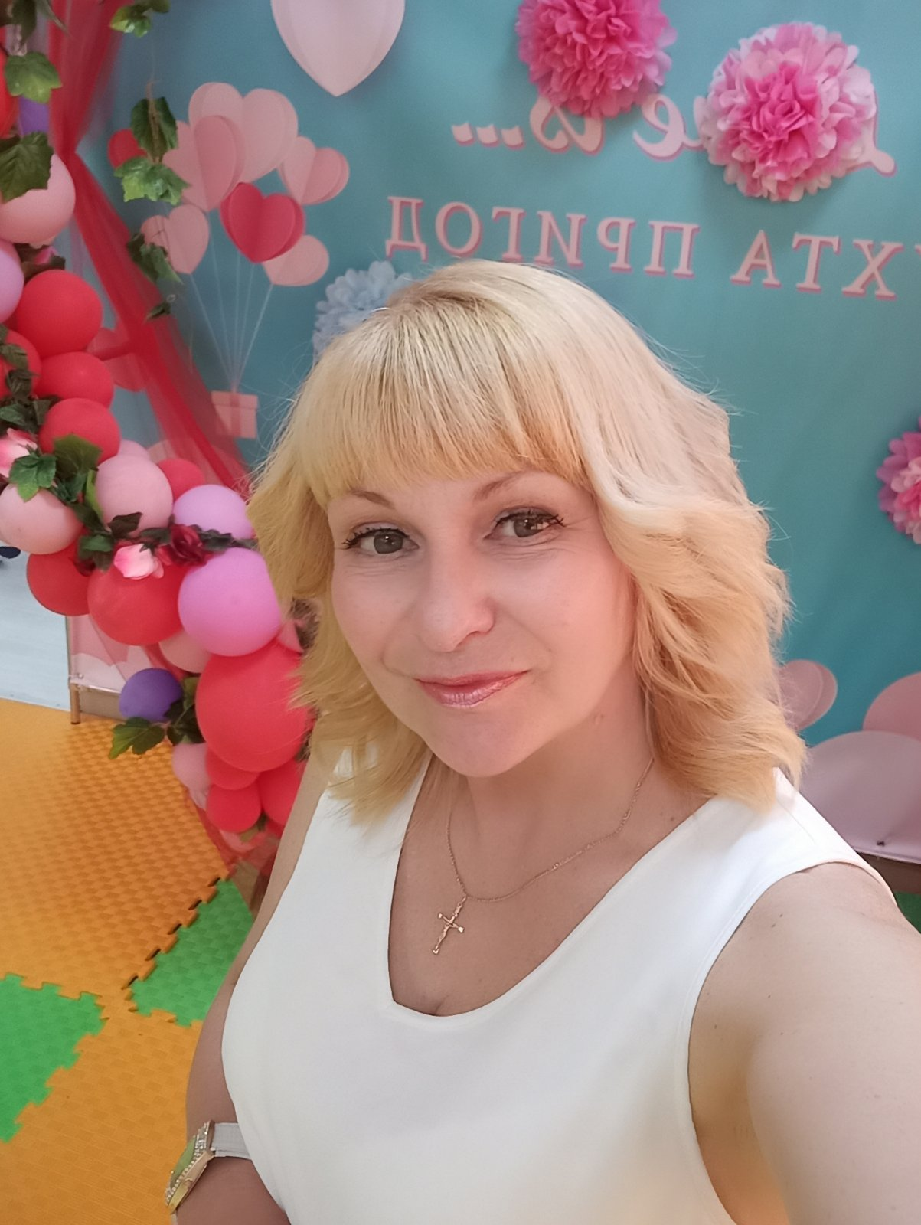
ПОРТФОЛІО
вихователя
ХЗДО №26
“Кульбабка”
МИКОЛЮК
Світлани Миколаївни

Slide 2
Загальні відомості про педагога
Дата народження – 27.02.1971
Освітній рівень – фаховий молодший бакалавр
Навчальний заклад, який закінчила – ХПУ
Спеціальність – Дошкільна освіта
Кваліфікація – Вихователь дітей дошкільного віку
Рік попередньої атестації, її результати – 2021 р., відповідає займаній посаді, раніше встановленому 11 тарифному розряду
Стаж педагогічної роботи – 31 рік
Стаж роботи на посаді – 31 рік
Електронна адреса – mikolyuk.s.m@gmail.com

Slide 3
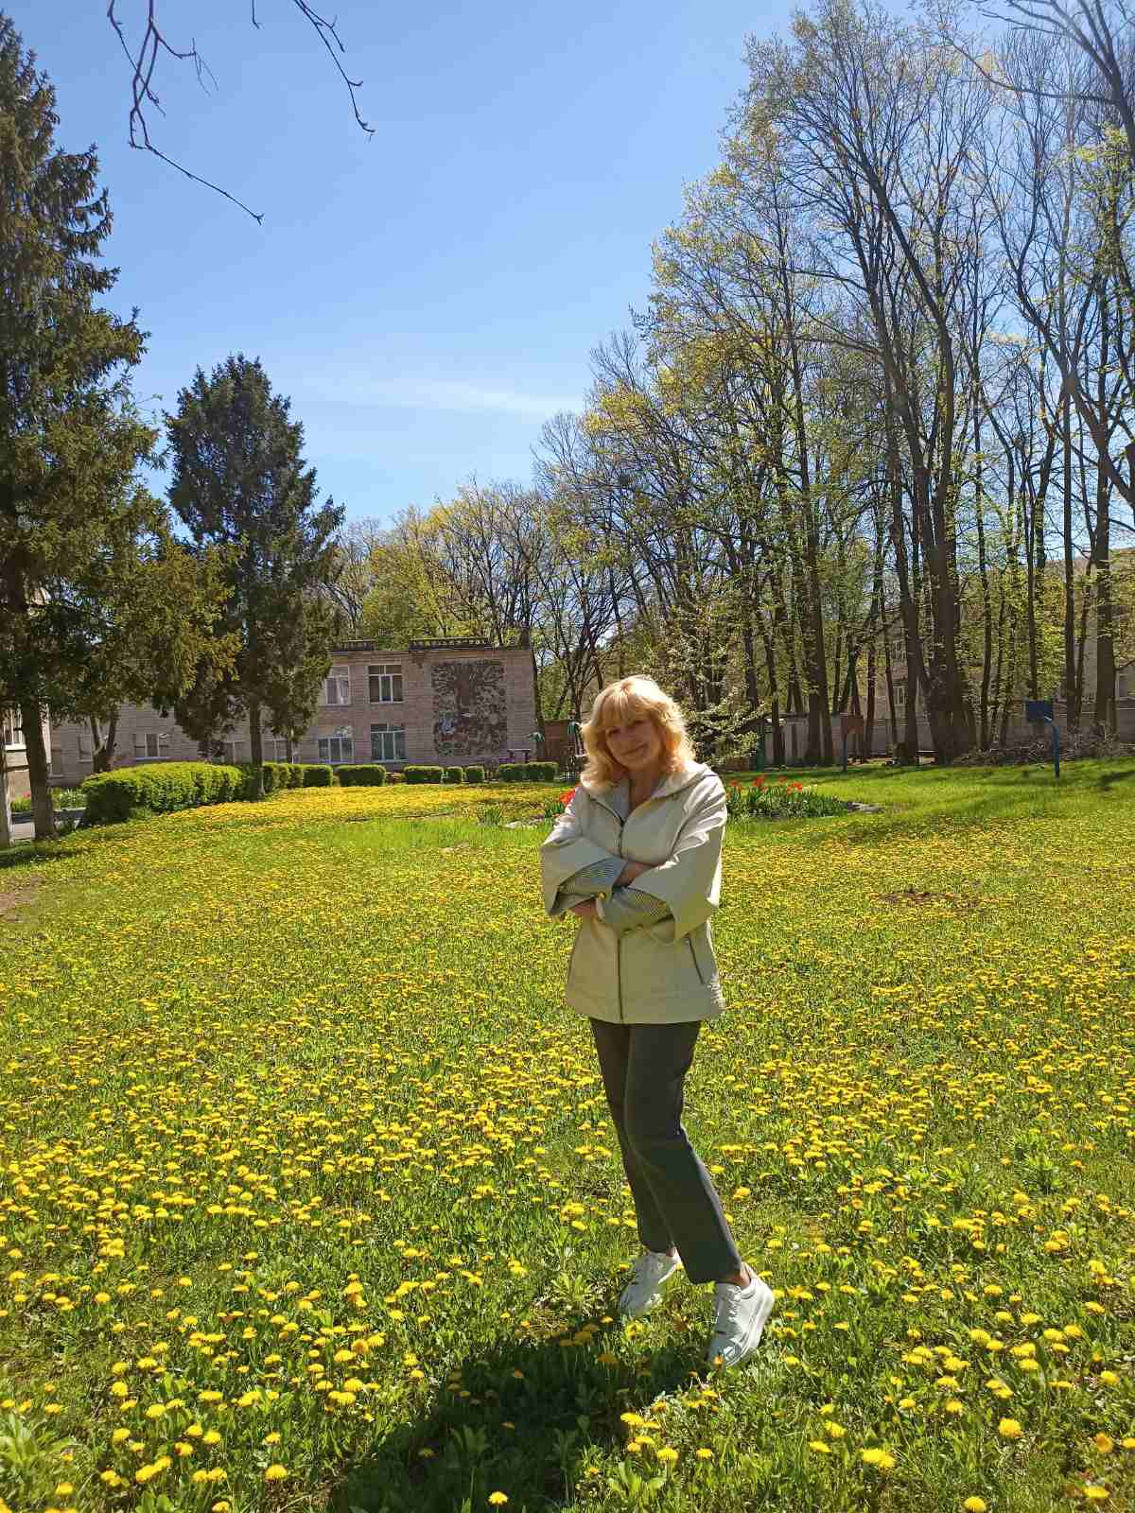
Педагогічне кредо:
“Справжній педагог повинен любити те, чому навчає
і любити тих, кого навчає!”

Slide 4
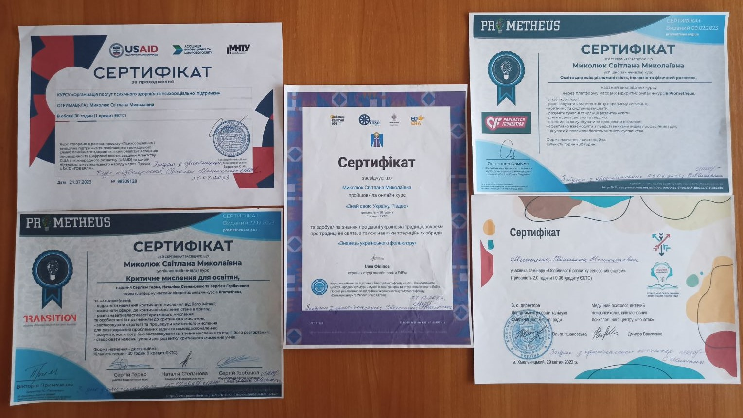
Підвищення кваліфікації
Всього – 122 години підвищення кваліфікації

Slide 5
Напрацювання методичної, організаційно – педагогічної роботи. Тема, над якою працюю:
«Роль казки в житті дітей дошкільного віку”

Slide 6
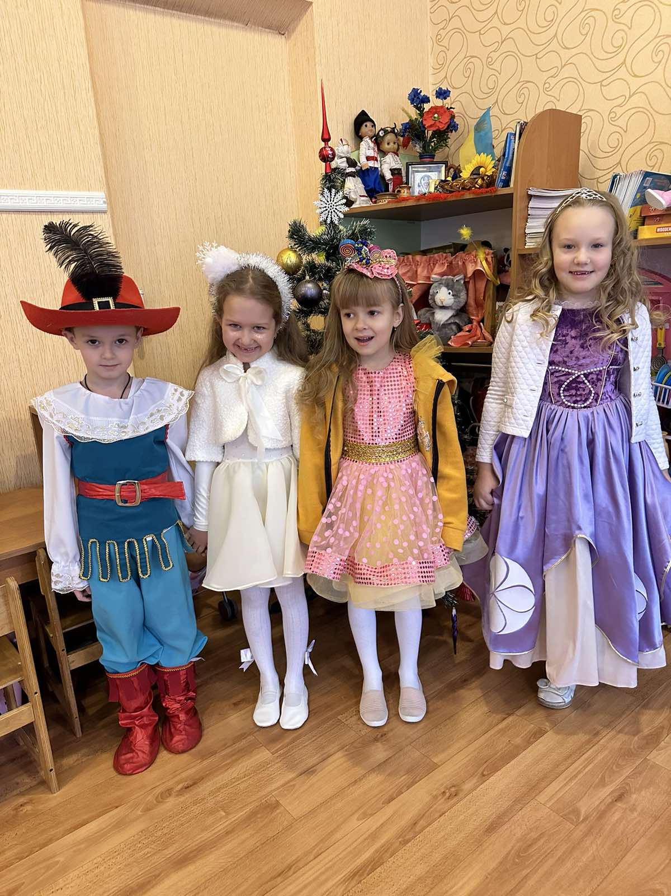
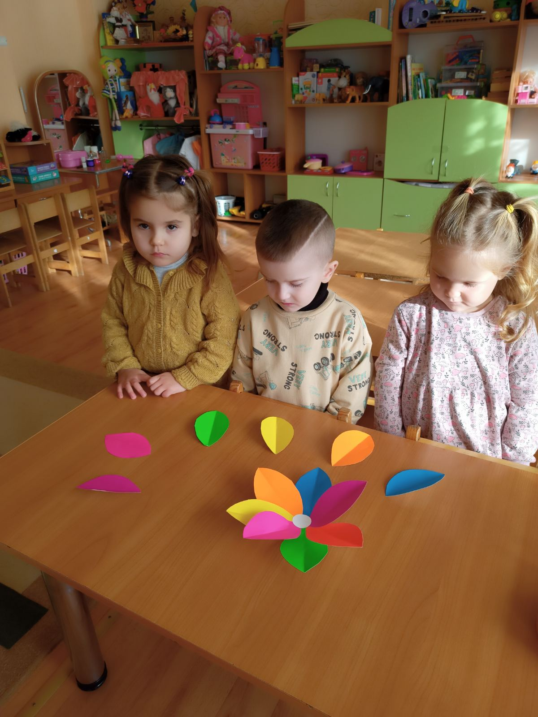

Slide 7
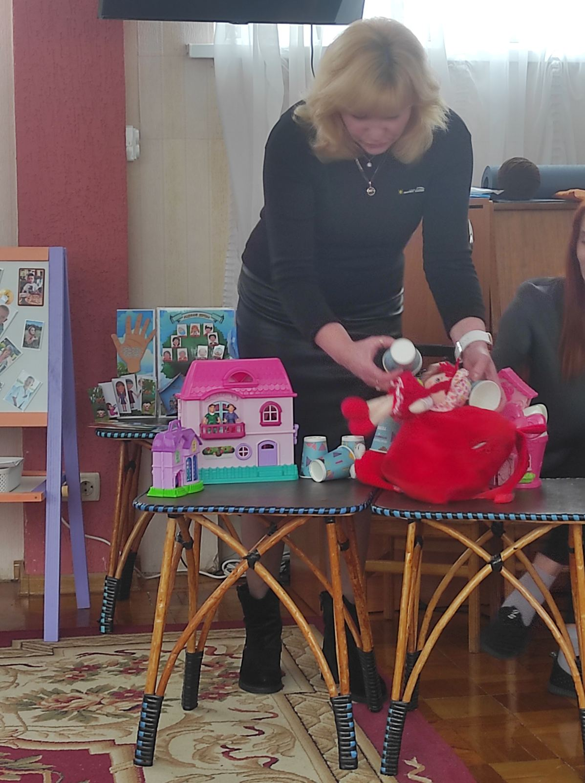
Участь у методичних, організаційно – педагогічних формах роботи
Участь у педагогічній раді.
Безпека життєдіяльності в умовах воєнного стану

Slide 8
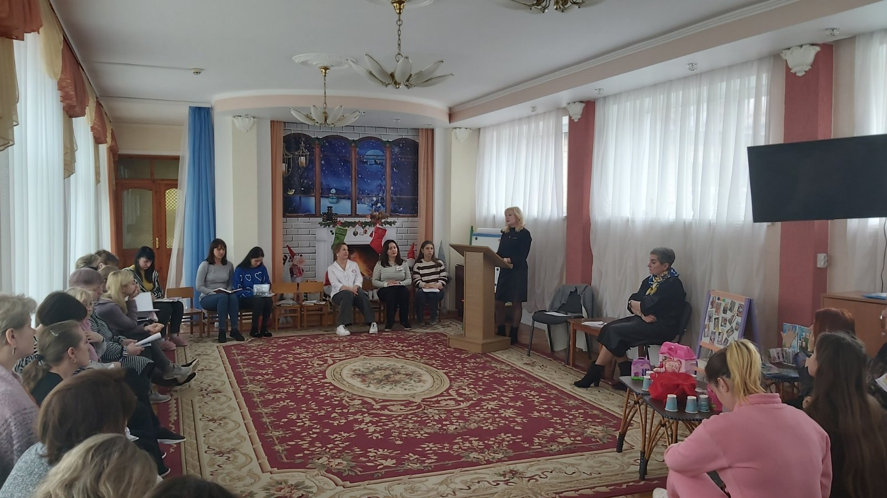

Slide 9
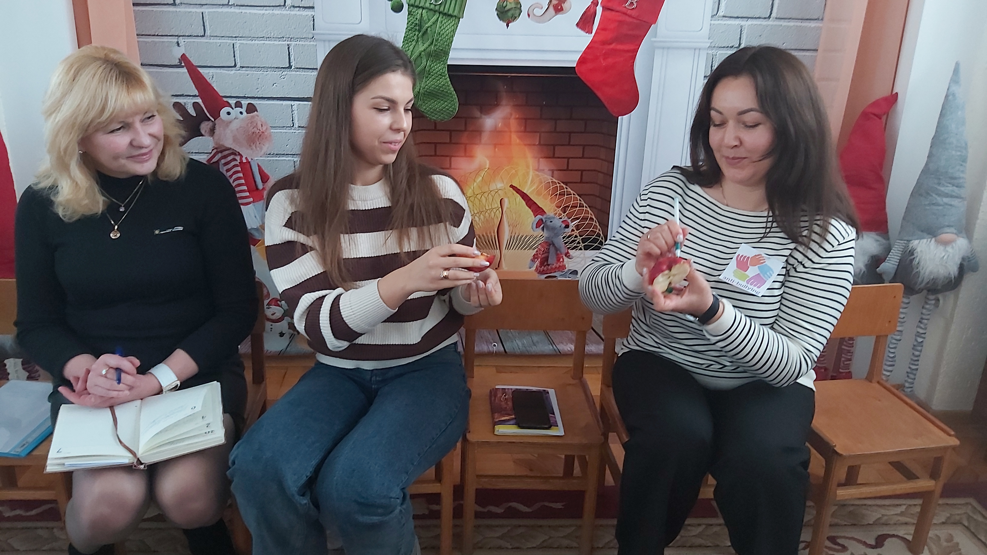
Участь у педагогічній раді.
Вправа “Яблуко”

Slide 10
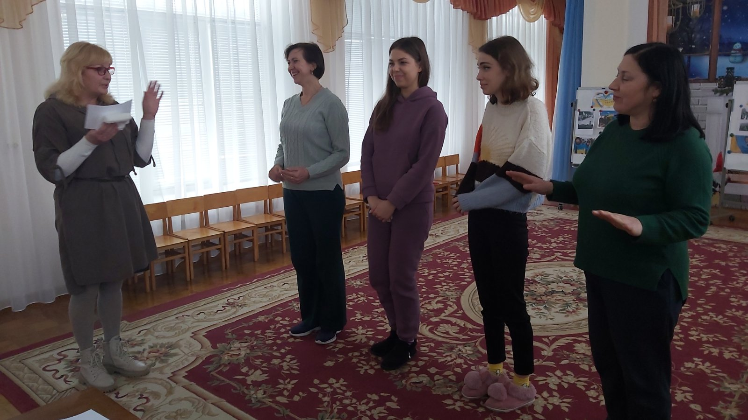
Тренінг: “Протидія поширенню булінгу серед учасників освітнього процесу” Вправа «Дружба»

Slide 11
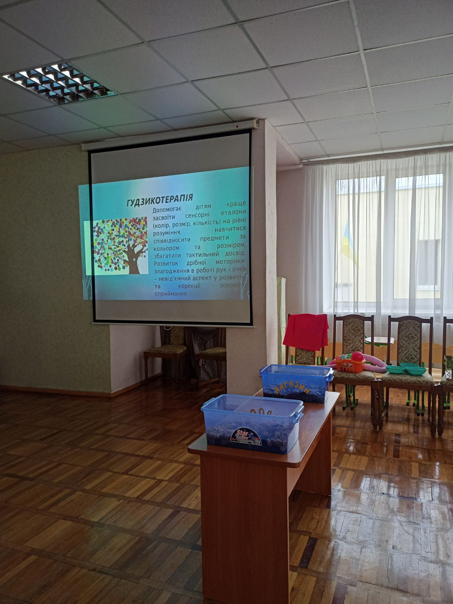
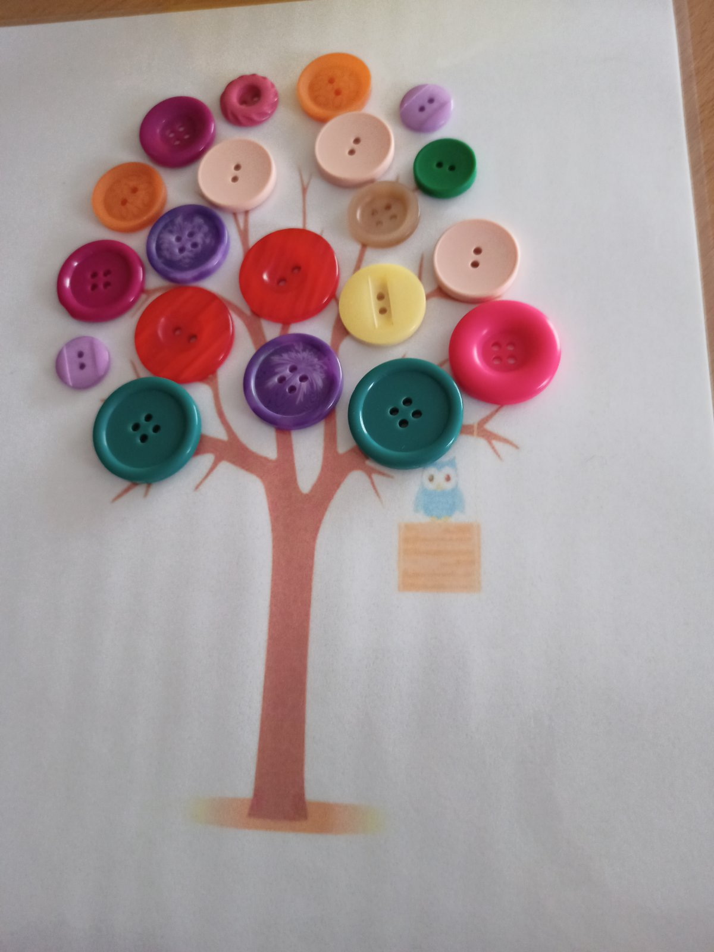
Участь у засіданні платформі освітніх інновацій «Творці майбутнього» при КУ ХМР «ЦПРПП»
«Гудзикотерапія»

Slide 12
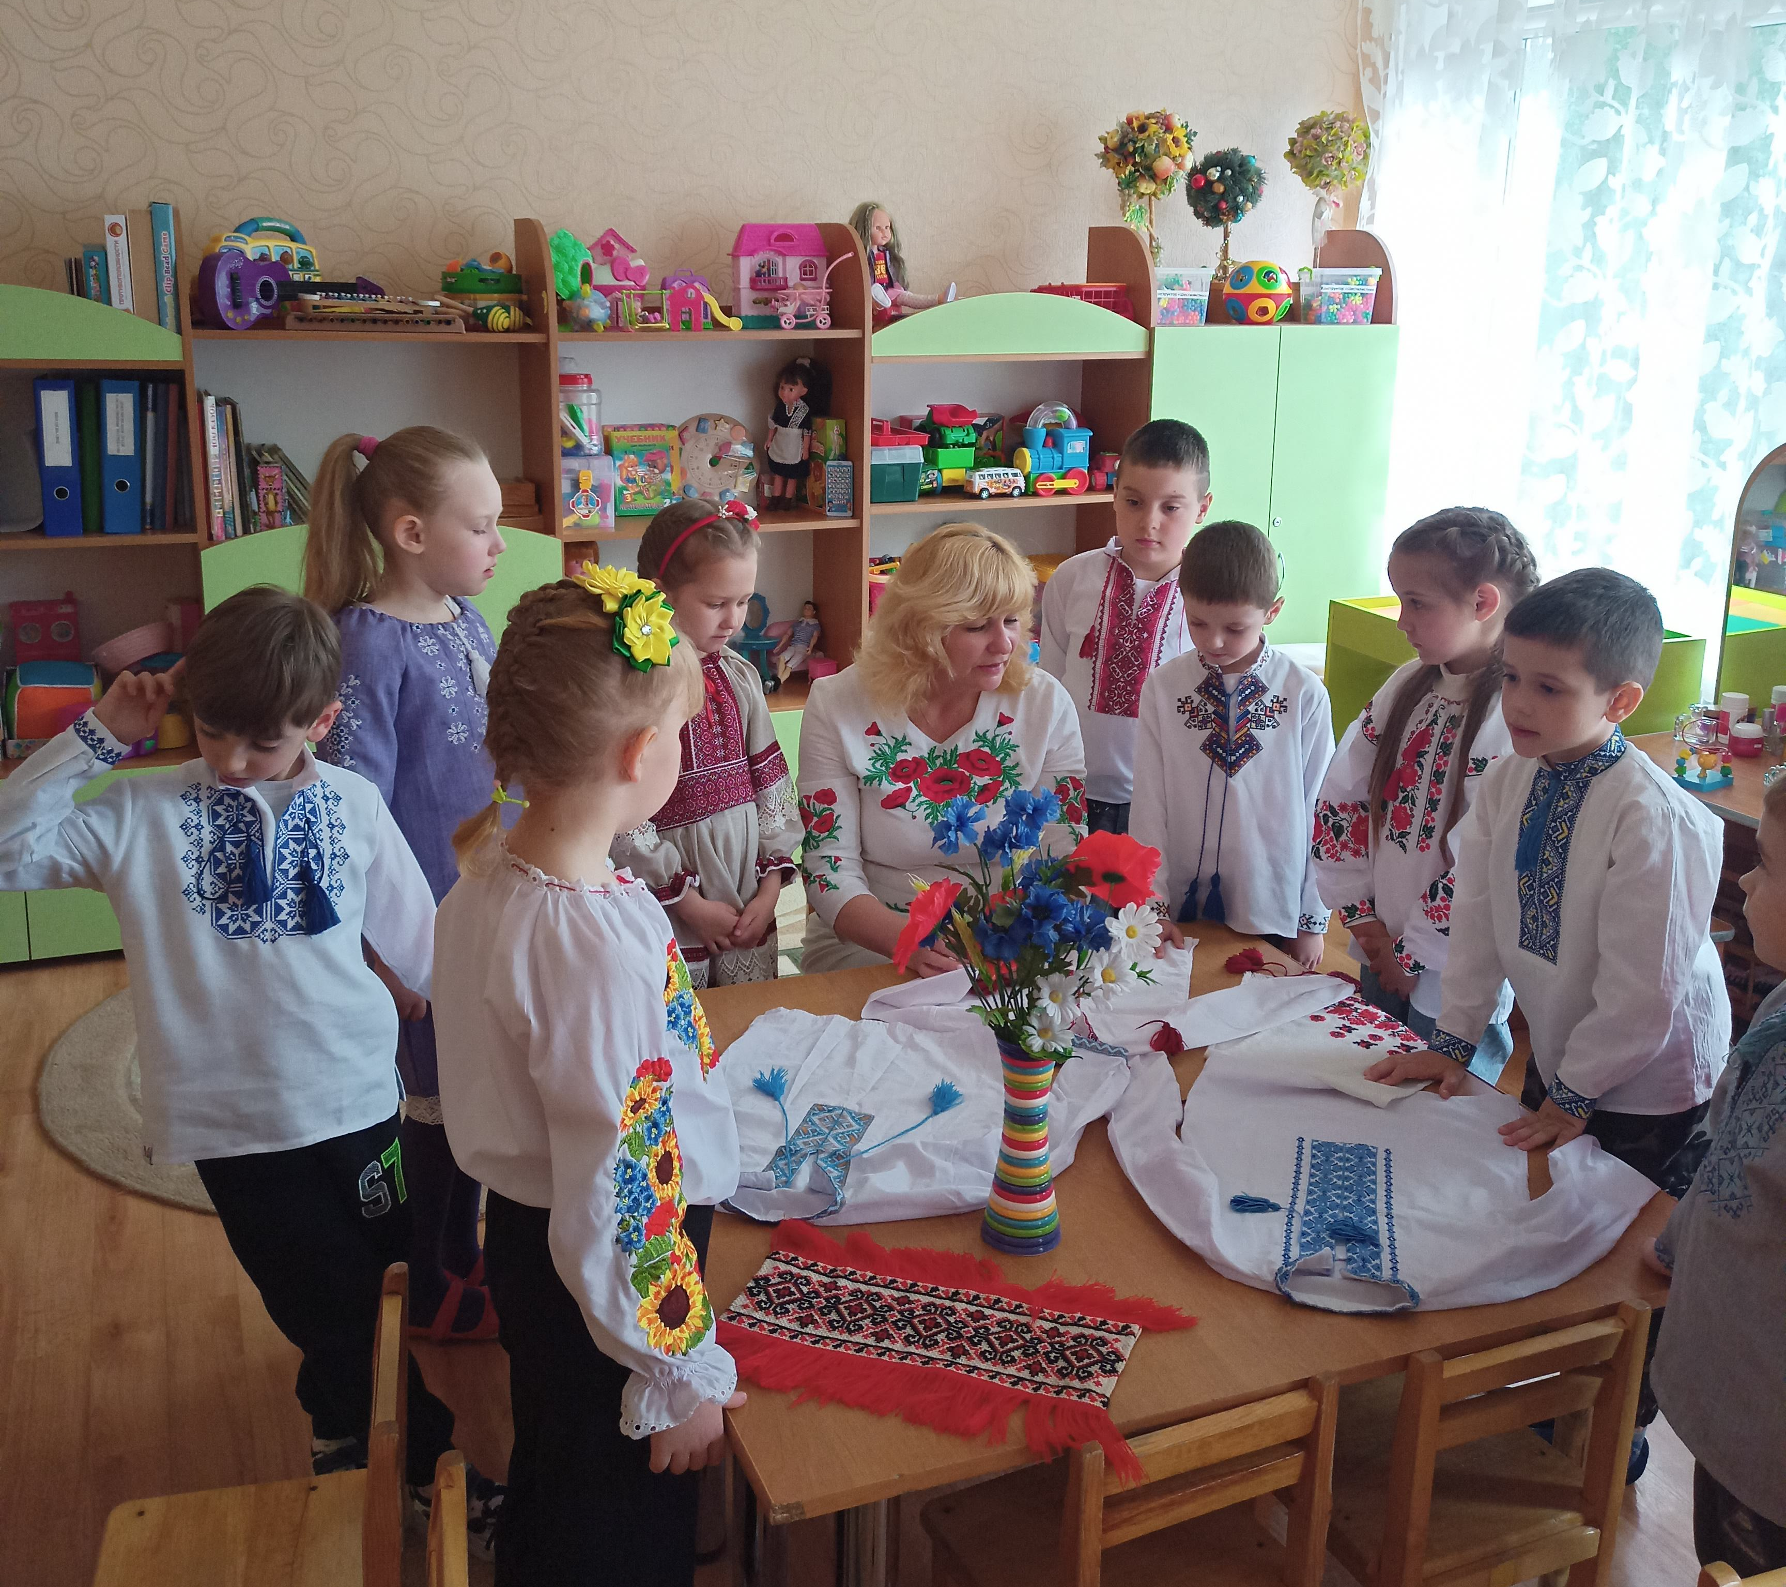
Освітня діяльність із здобувачами освіти
День ГІДНОСТІ ТА СВОБОДИ

Slide 13
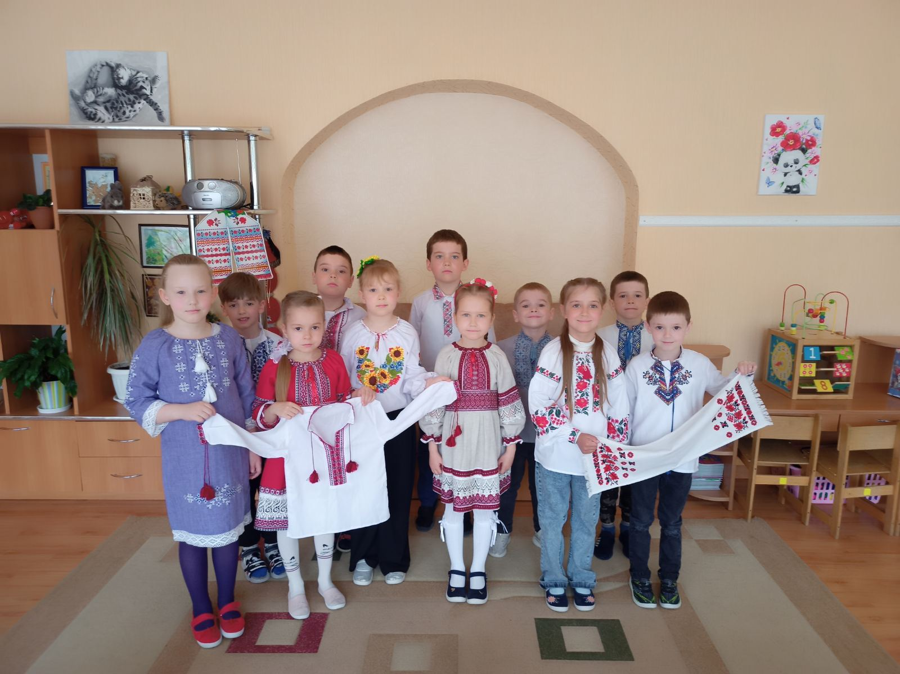
Участь у конкурсі ХЗДО №26 “Кульбабка”
Осередок національно – патріотичного виховання
“Рік НЕЗЛАМНОСТІ”

Slide 15
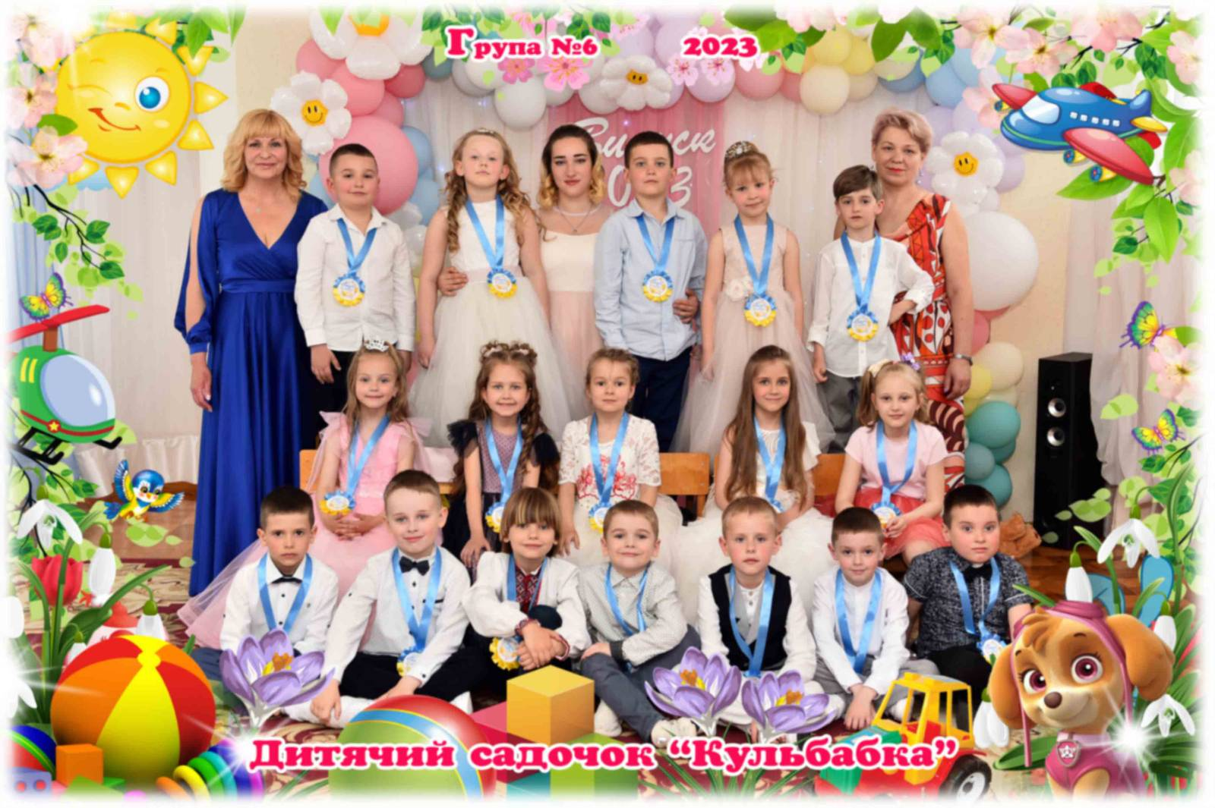
Моя гордість – випускники!

Slide 16
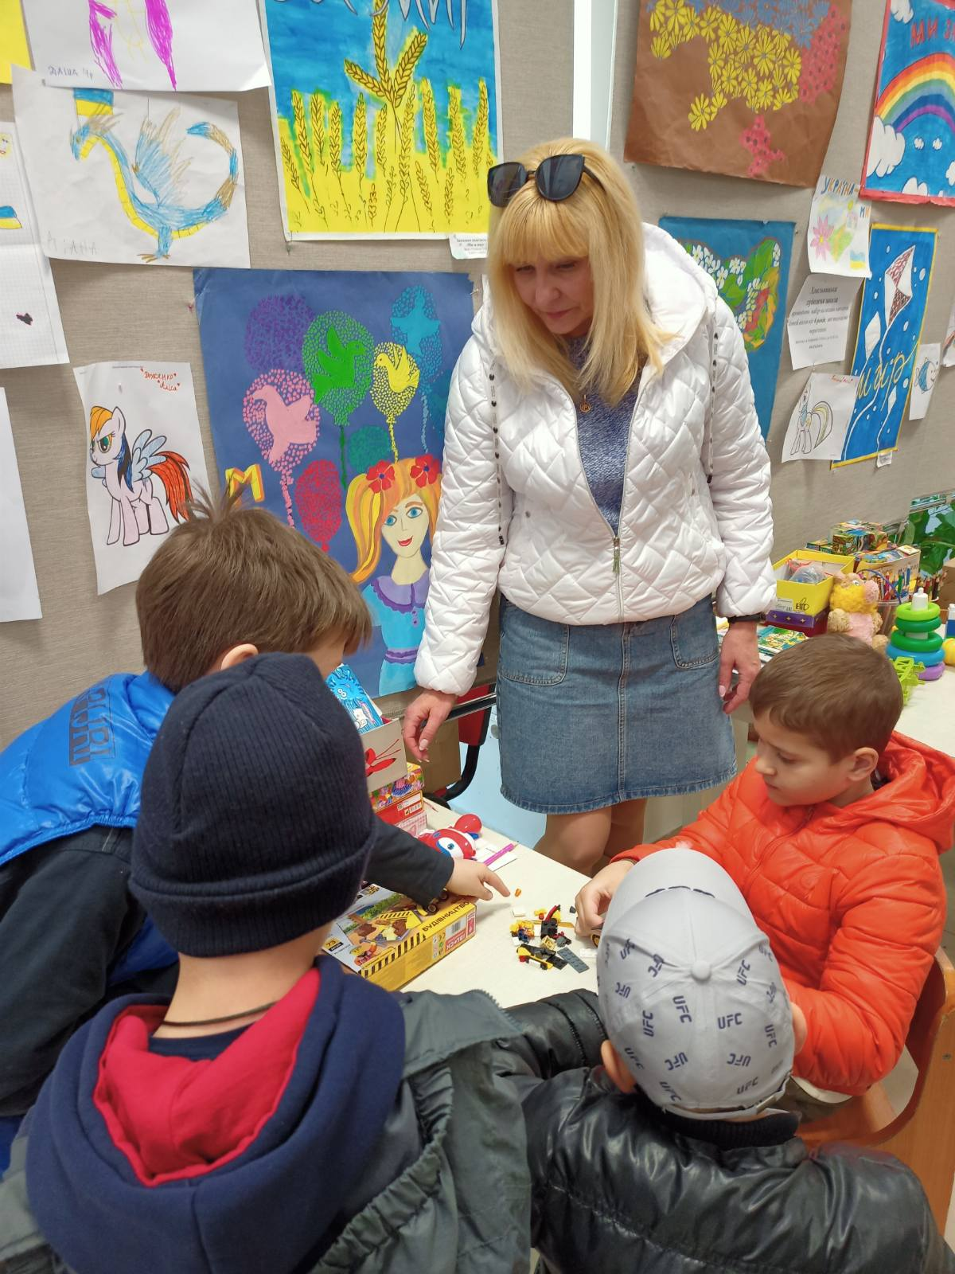
Робота з дітьми ВПО. Художня школа

Slide 17
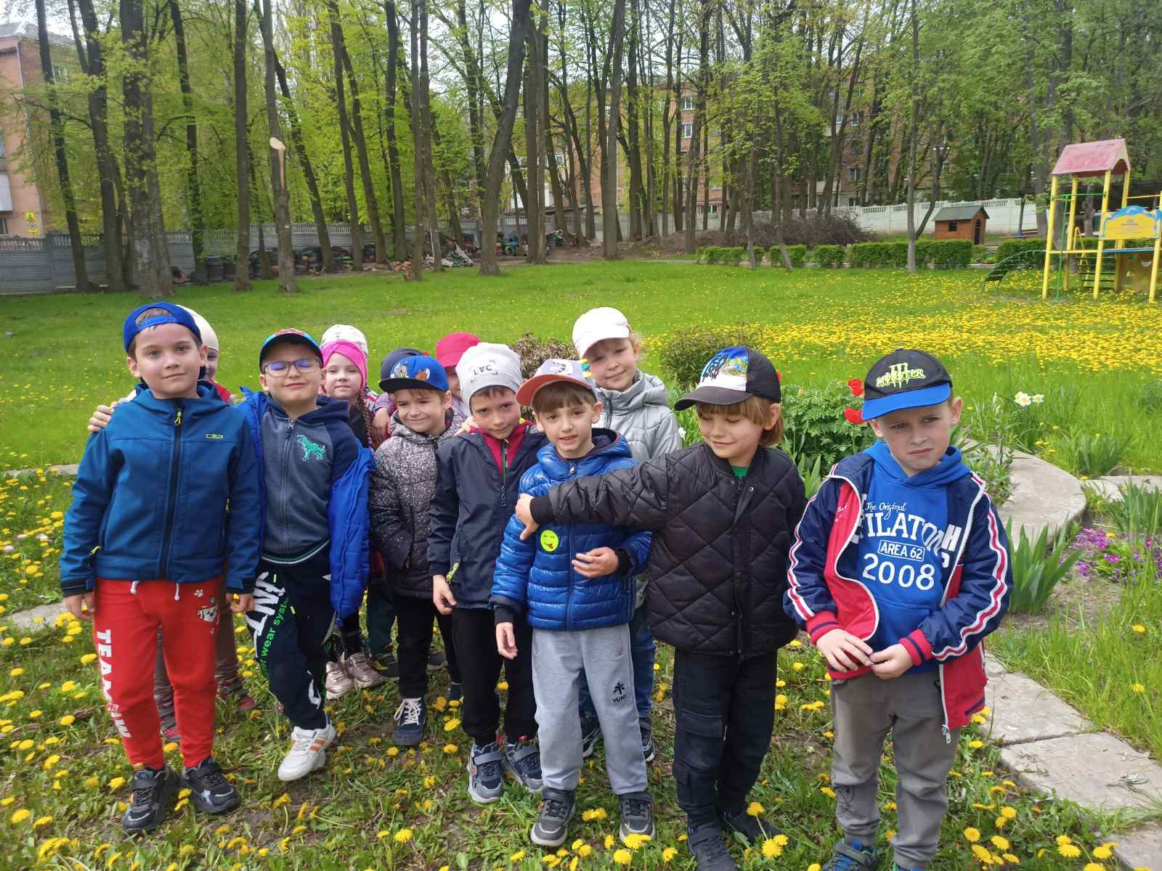
Споглядання природи “ВЕСНА ПРИЙШЛА!”

Slide 18
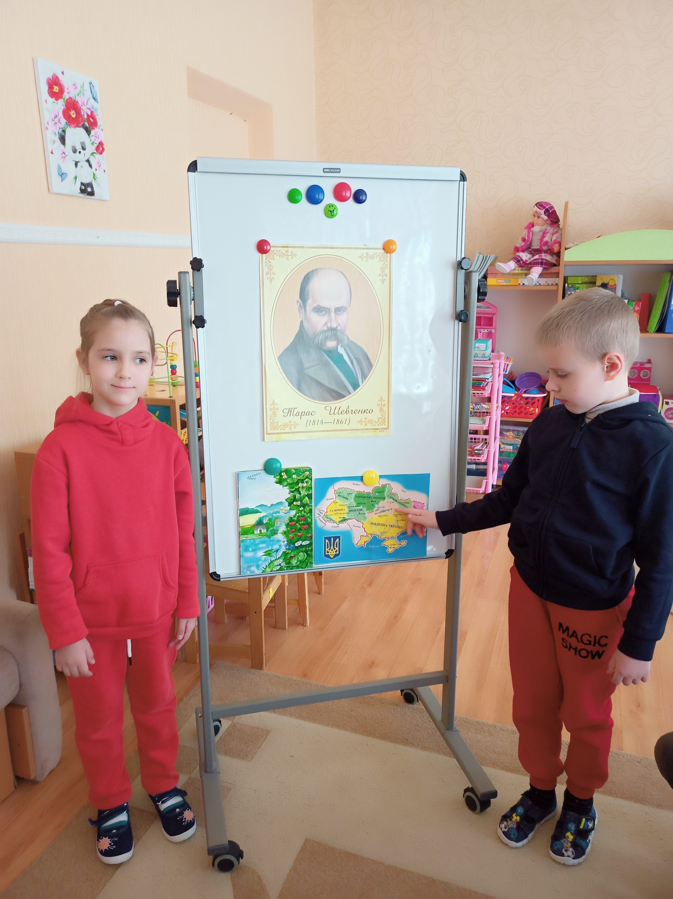
І генії колись були малими… До дня народження Т.Шевченка

Slide 19
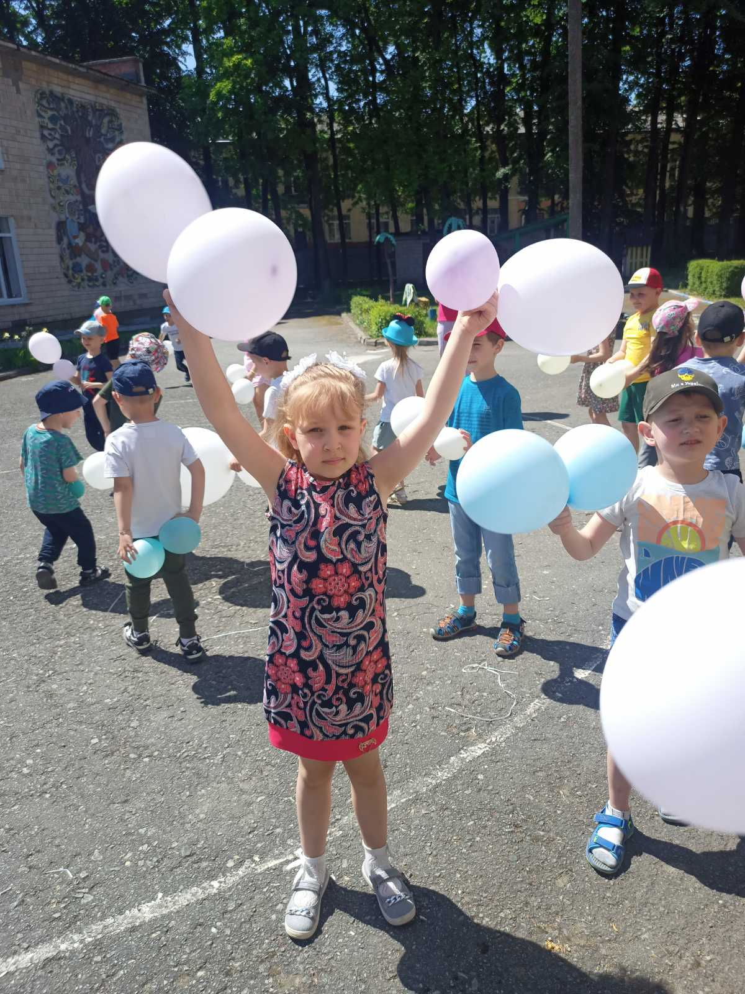
ДЕНЬ ЗАХИСТУ ДІТЕЙ

Slide 20
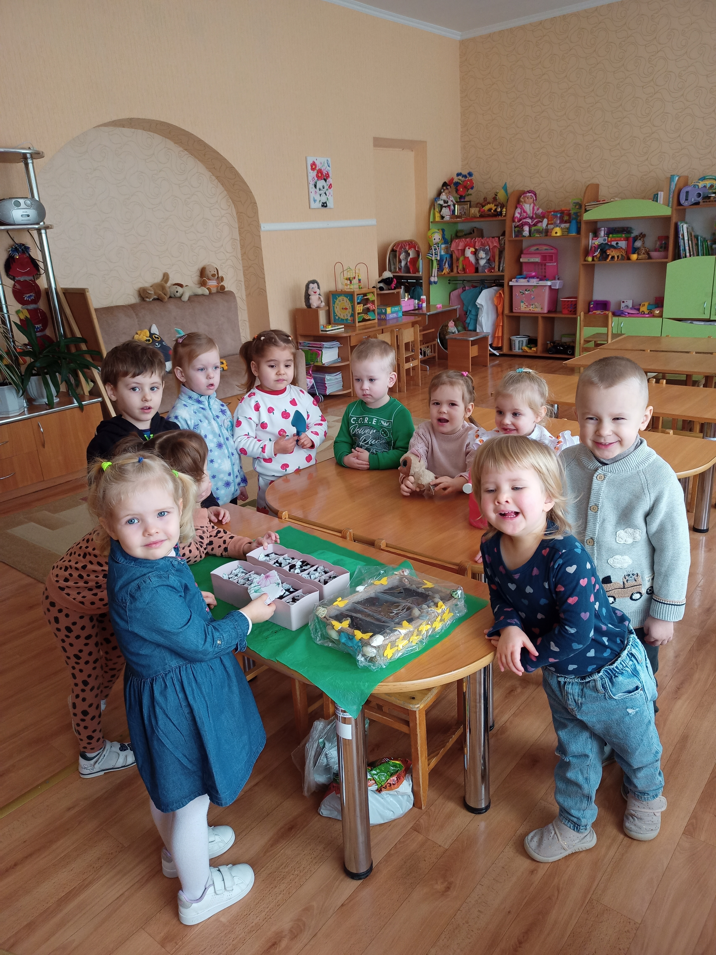
Екопроєкт “ГОРОД НА ПІДВІКОННІ”

Slide 21
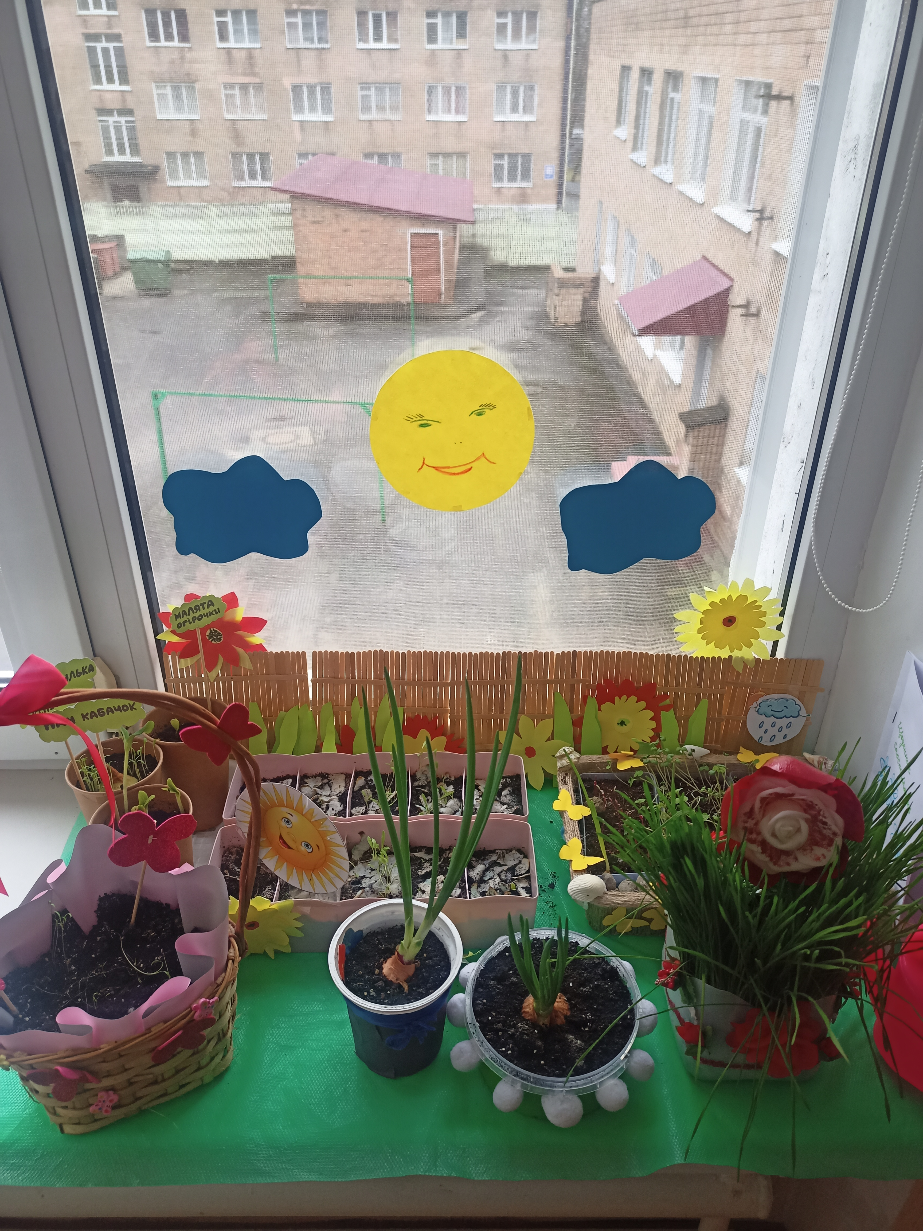
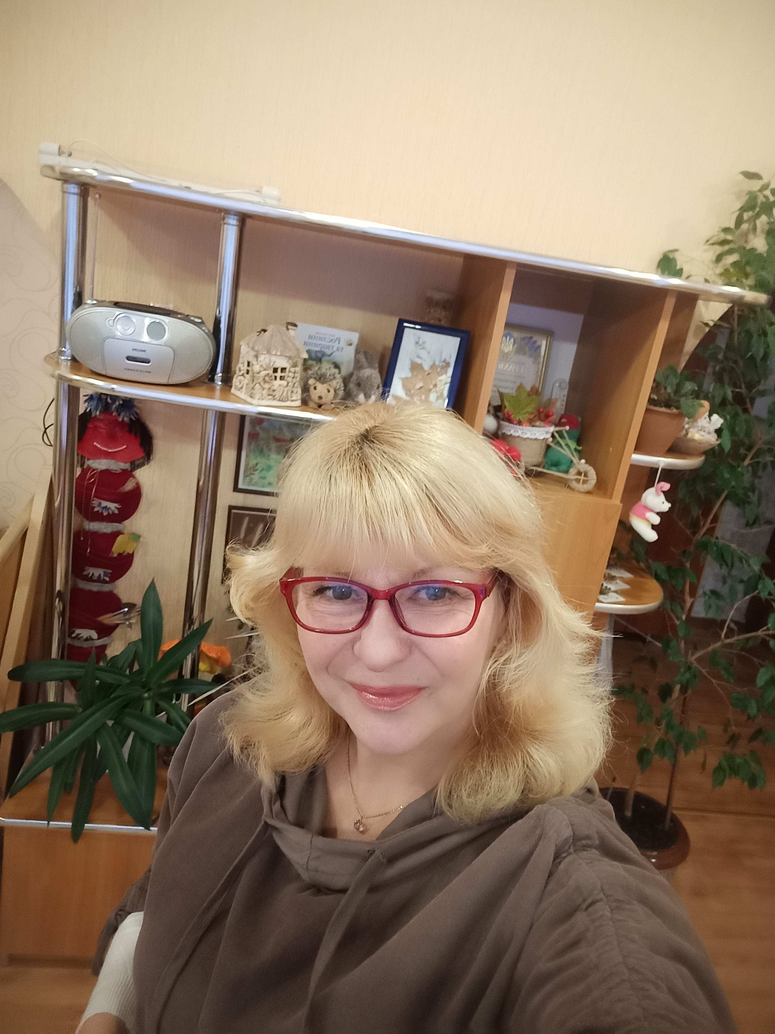

Slide 22
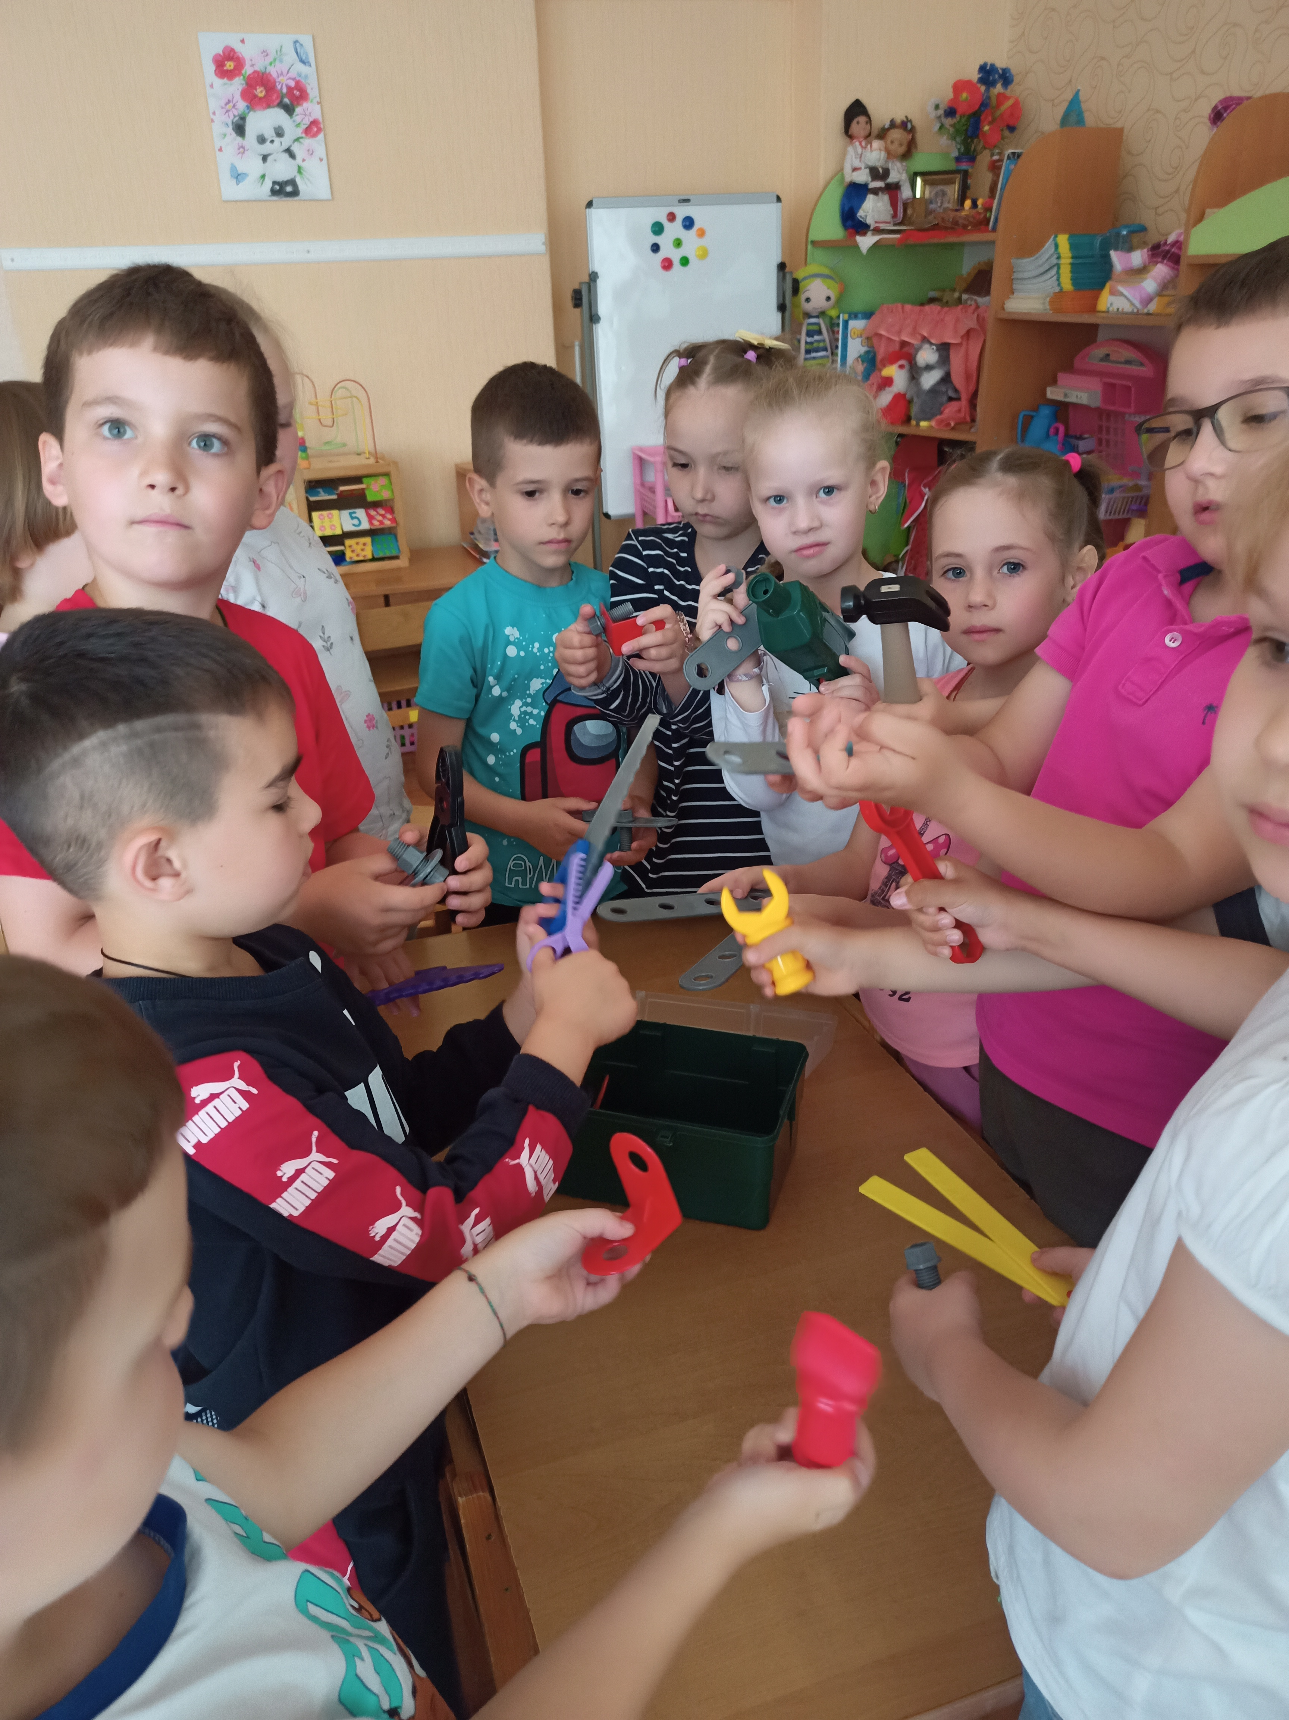
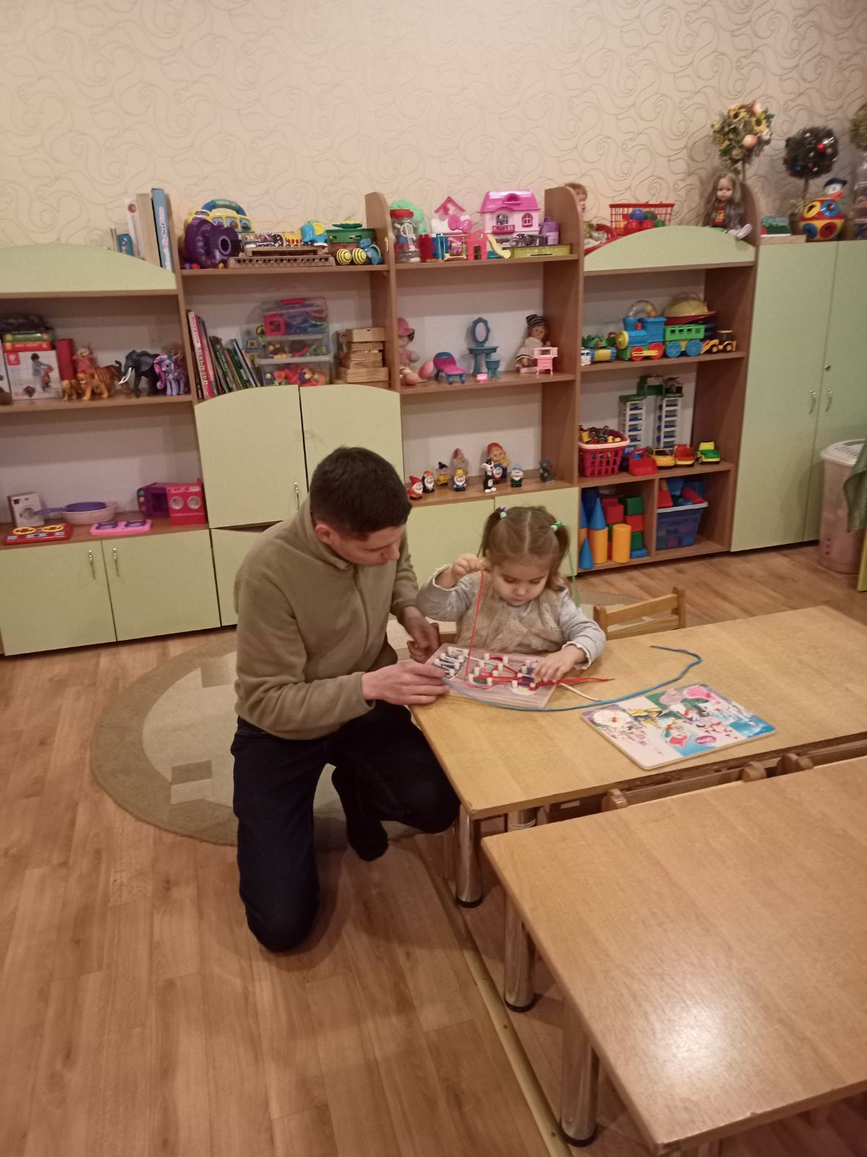
СПІВПРАЦЯ З БАТЬКАМИ День БАТЬКА

Slide 23
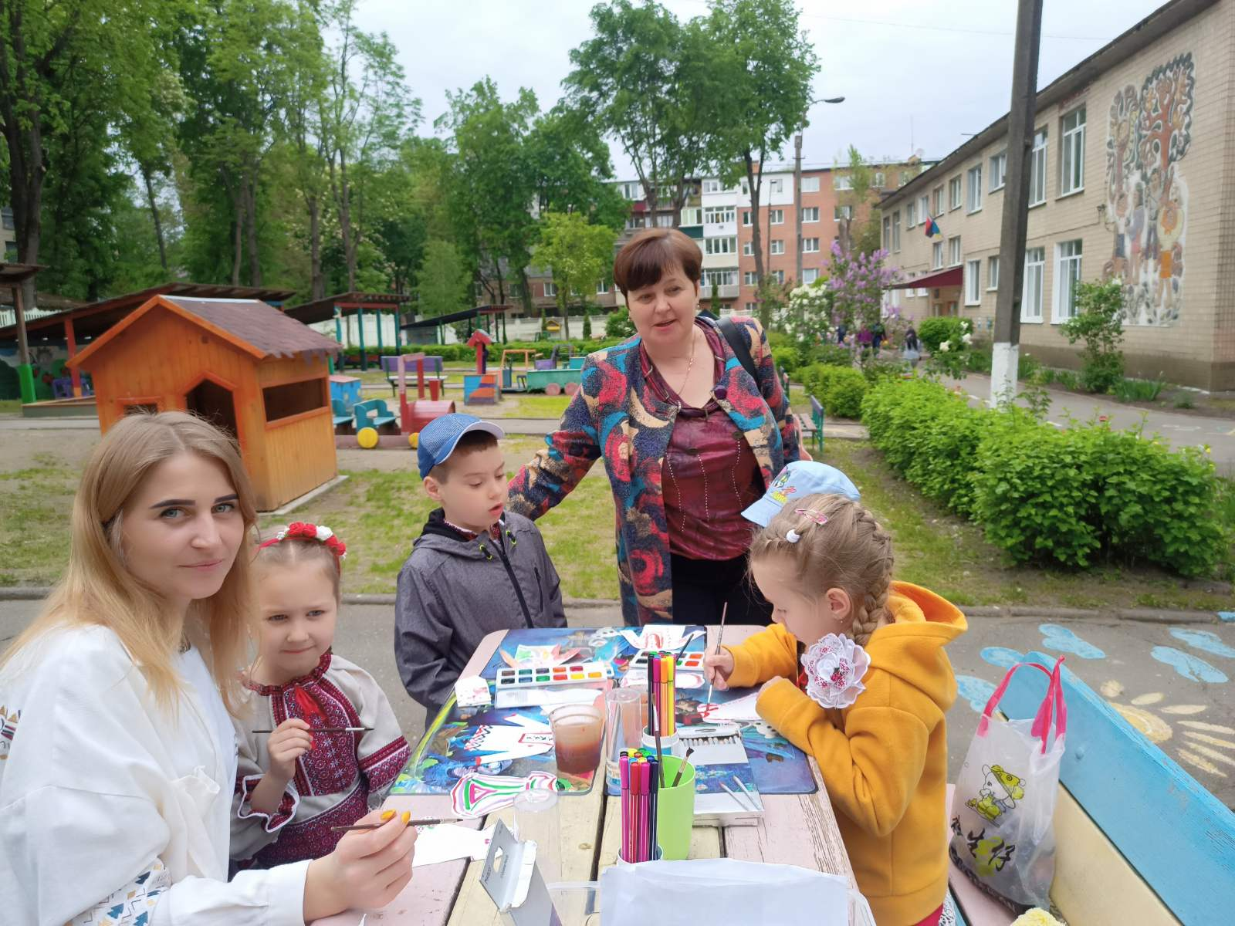

Slide 24
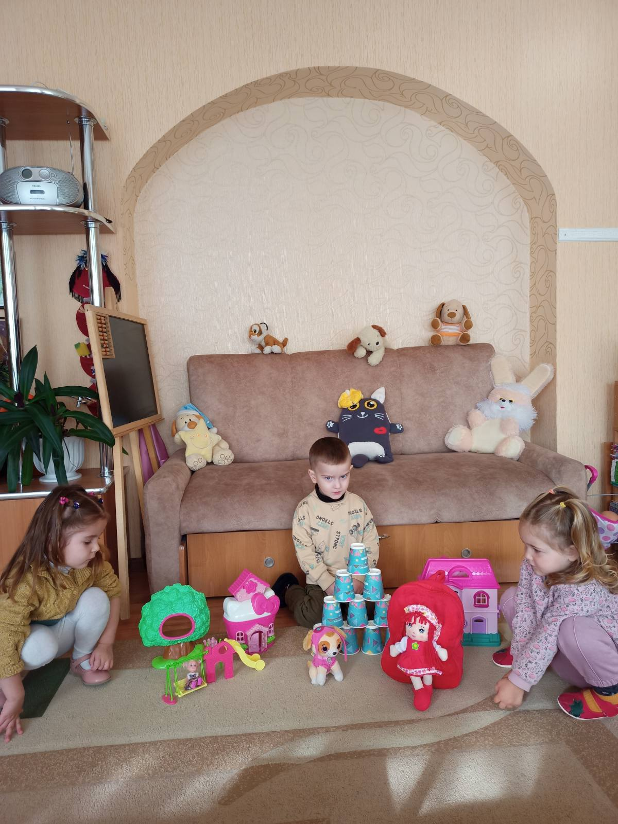
ОСВІТНЄ СЕРЕДО-ВИЩЕ ГРУПИ

Slide 25
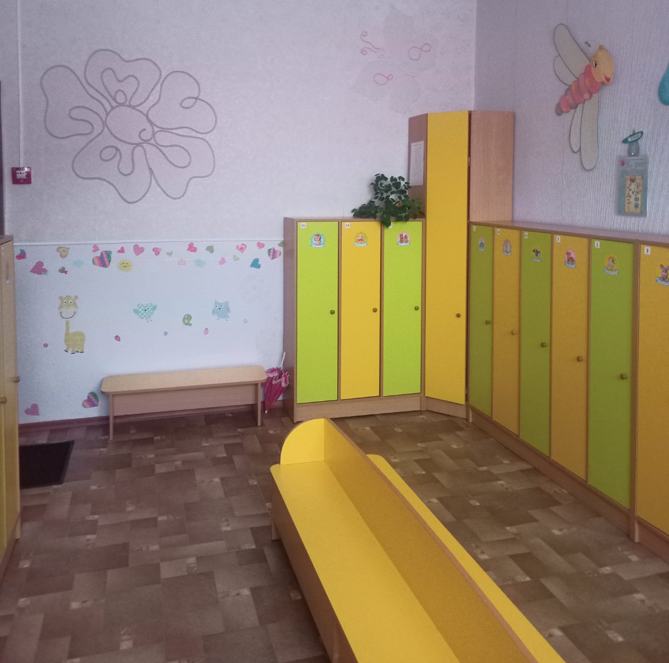
Роздя-гальна кімната

Slide 26
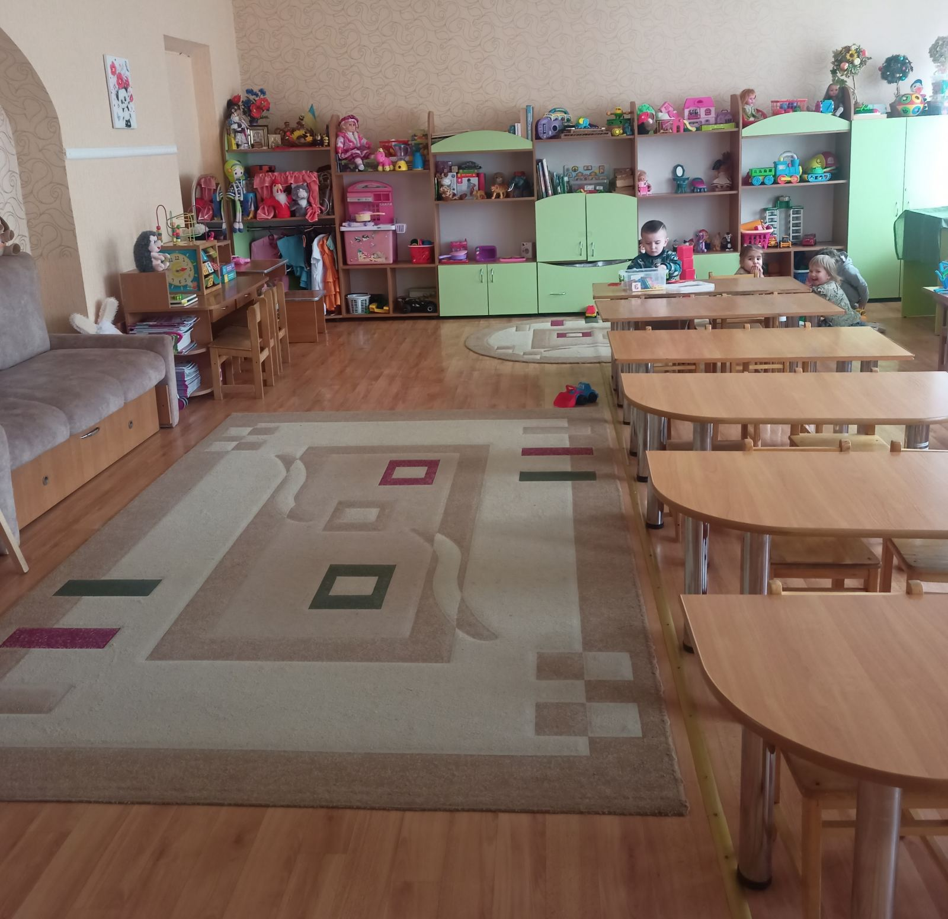

Slide 28
ДЯКУЮ ЗА УВАГУ!

